Slide 1
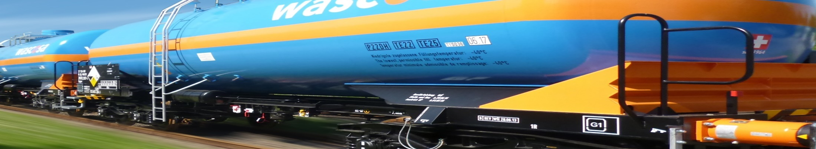
Veszélyes áruk szállítása
RID 2023 változások
Dr Sárosi György veszélyesáru szakértő budapest 2023 / magyar vasúti magánkocsi szövetség

Slide 2
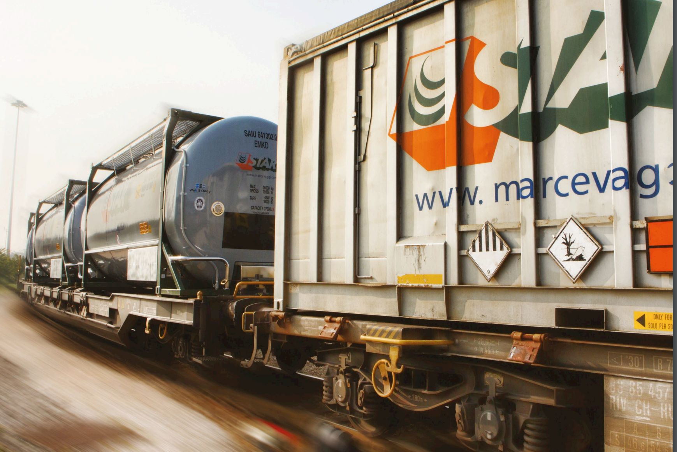

RID 2023 változások
Általános információk
Aktualitások
Rid 2023 főbb módosításai kiemelt témák

Slide 3


RID 2023
RID 2023 (COTIF C Függeléke) véglegesítés
Állandó munkacsoport 14. ülést (2022.05.23-24.)
57. RID Szakértő Bizottsági ülést (2022.05.24.)
EU Tanácsi határozat 2022/6756/EU (2022.04.11)
OTIF Főtitkári értesítés 2022.07.06-án
Notifikáció 2022.11.06. (NOT-RID) 21.§ (3)
EU irányelv módosítása
2022.09.20-án 2022/2407/EU Irányelv a 2008/68/EU Melléklet II.1 módosításáról
EU RID 2023
2023
Notes:
RID 2023 végleges jóváhagyás 2022.05.24 – RID Szakértő Bizottság 57. ülésén // RID Állandó munkacsoport 14. ülés
2022.05.23-24
EU Tanácsi határozat – 2022.04.11 2022/6756EU határozat

Slide 4
RID 2023
Feladatok
UN DG Mintaszabályzattal való harmonizáció biztosítása
Az RID-ADR-ADN közös rendelkezéseinek összehangolása
RID/ADR tartányok követelményinek meghatározása
Az EU szabványokra való hivatkozások és frissítések
Az EU direktívák integrálása
Szárazföldi szállítás feltételeinek kialakítása
2023

Slide 5
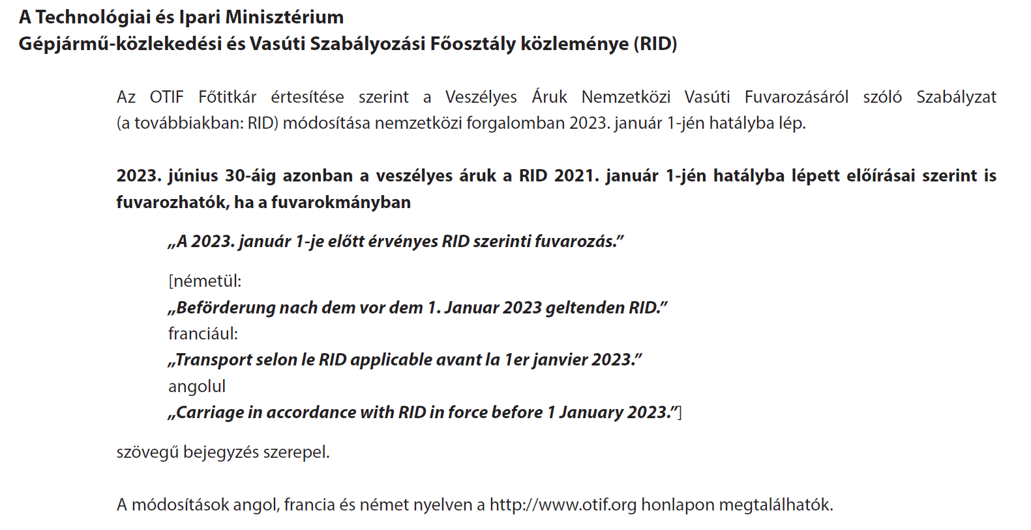
RID 2023

Slide 6
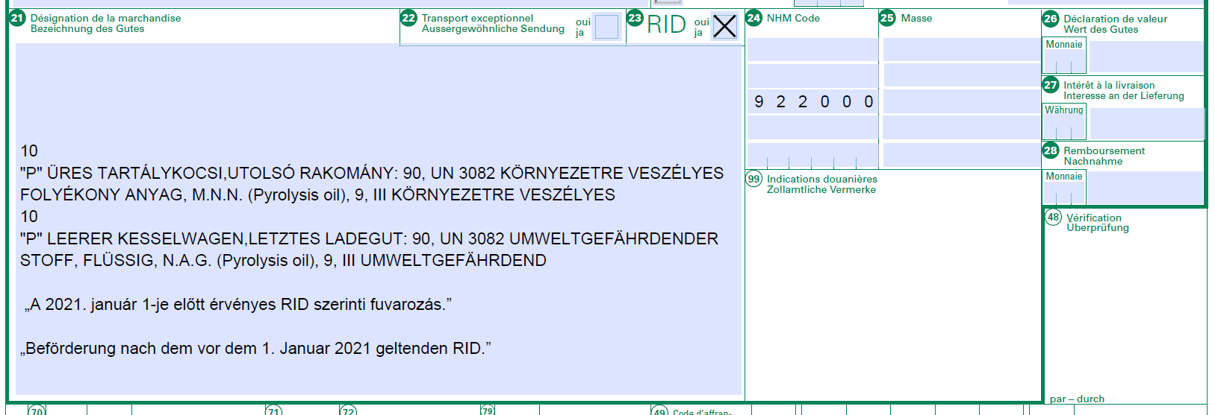
RID 2023
1.6.1.1 Átmeneti rendelkezés 2023.06.30-ig
„A 2023 január 1-je előtt érvényes RID szerinti fuvarozás.”
„Beförderung nach von dem 1. januar 2023 geltenden RID”

Slide 7
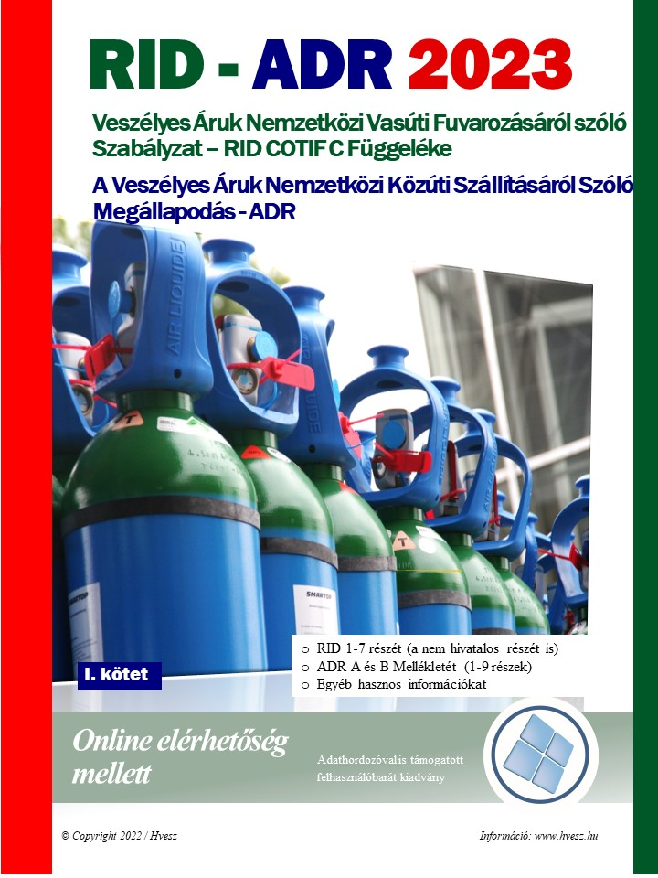
RID 2023
xxx/2023. (VI.xx.) Korm. rendelet
A Kormány 388/2021. (VI. 30.) Korm. rendelete
a Nemzetközi Vasúti Fuvarozási Egyezmény (COTIF) módosításáról Vilniusban elfogadott, 1999. június 3-án kelt Jegyzőkönyv C Függeléke Mellékletének kihirdetéséről, valamint a belföldi alkalmazásának egyes kérdéseiről
xxx/2023. (VI.xx.) ÉKM rendelet
A Veszélyes Áruk Nemzetközi Vasúti Fuvarozásáról szóló Szabályzat (RID) belföldi alkalmazásáról szóló 62/2013. (X. 17.) NFM rendelet módosítása

Slide 8
RID 2023- FŐBB VÁLTOZÁSOK
Rövidítések kikerülnek az 1.2.1-ből egy új 1.2.3 szakaszba ahogy IMDG / Iata Dgr
1.8.6 és 1.8.7 szakasz megfelelőség értékelés és a vizsgálatok hatósági felügyelete
  „illetékes, hatóság által elismert szakértő” megszűnik
  - „illetékes hatóság által kijelölt szervezet” megszűnik
Ezzel összhangban a 6.2 és 6.8 fejezetek módosítása
  - nyomástartó tartály, szerelvények (szelepek) elkülönülnek a RID fogalomrendszerében
A 2 osztályba tartozó gázok ill. a 3-9 osztályba tartozó anyagok szállítására szolgáló tartányok vizsgálatára és jóváhagyására vonatkozó eljárások harmonizálása
A vizsgáló szervezetek jóváhagyására vonatkozó követelmények bevezetése elősegíti a kölcsönös elismerését
Az új rendszerre történő átállás átmeneti időt igényel, melyet 10 évben határoztak meg
Notes:
megfelelőségértékelő szervezet
bejelentett szervezet // vizsgáló szervezet
Üzemi vizsgáló hely

Slide 9
RID 2023- FŐBB VÁLTOZÁSOK
Szálvázas műanyag (FRP) tartányok (mobil tartányok)
RID nem tartalmazza az ADR – be bekerült új 6.13 fejezetet
4.4 fejezet törlésre kerül
„A szálvázas műanyag tankkonténerek és tartányos cserefelépítmények használata”
A 6.9 fejezet az UN Ajánlások rev.22. szerinti szálvázas műanyag (FRP) Mobil tartányok (tankkonténerek) szabályozása
Új 6.9
A SZÁLVÁZAS MŰANYAG (FRP) TARTÁNYKÖPENYES MOBIL TARTÁNYOK TERVEZÉSÉRE, GYÁRTÁSÁRA, ELLENŐRZÉSÉRE ÉS VIZSGÁLATÁRA VONATKOZÓ KÖVETELMÉNYEK

Slide 10
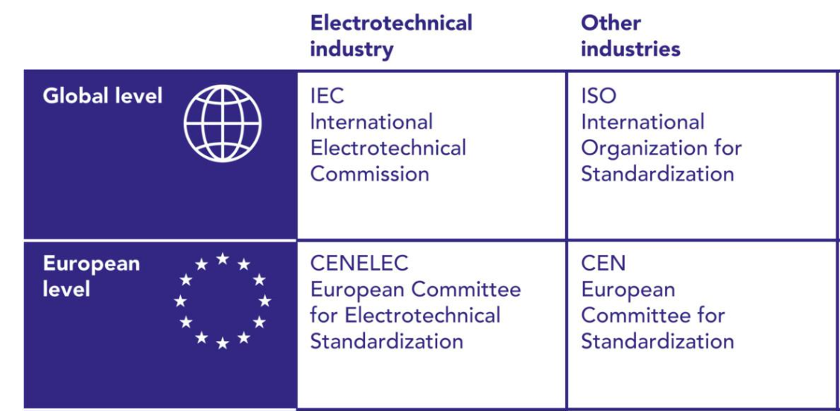
RID 2023
Szabványok alkalmazása-új megjegyzés:
Megjegyzés: A szabvány részletesen meghatározza, hogyan kell a
RID előírásainak megfelelni és a RID-ben meghatározottakon túl további
követelményeket is tartalmazhat.
Szabványok aktualizálása:
Nem jelenik meg a RID 2023-ban
EN 14025: 2022
EN 13799: 2022 (6.2.4.1 és 6.8.2.6.1)
Megjelenik a RID 2023-ban amennyiben
2022.06.08-ig kiadják
EN12245:2022 (nem jelent meg)
EN12252:2022 (nem jelent meg)
EN14912:2022 (nem jelent meg)
EN13094:2020 +A1 módosítása (2022)
Notes:
EN 14025 Tartályok veszélyes anyagok szállítására. Nyomástartó fémtartályok. Tervezés és gyártás
Marad a korábbi verzió
EN 13799 LPG-berendezések és tartozékok. Cseppfolyósított szénhidrogéngázt (LPG-t) tároló nyomástartó edények töltetszintmérői
Marad a korábbi verzió
EN12245 Szállítható gázpalackok. Teljesen bevont kompozitpalackok
EN12252 LPG-berendezések és -tartozékok. LPG-t szállító közúti tartálykocsik szerelvényei
EN14912 LPG-berendezések és -tartozékok. Az LPG-palackszelepek ellenőrzése és karbantartása a palackok időszakos ellenőrzésekor
EN13094 Tartályok veszélyes anyagok szállítására. Gravitációs ürítésű fémtartályok. Kialakítás és konstrukció

Slide 11
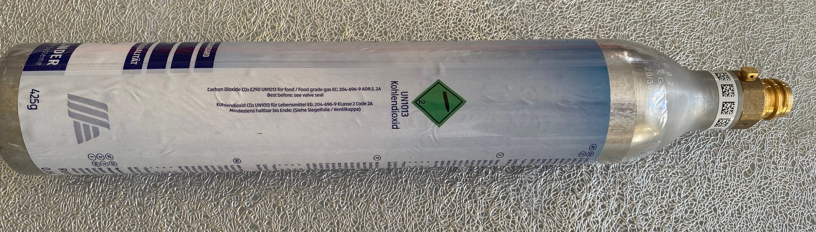
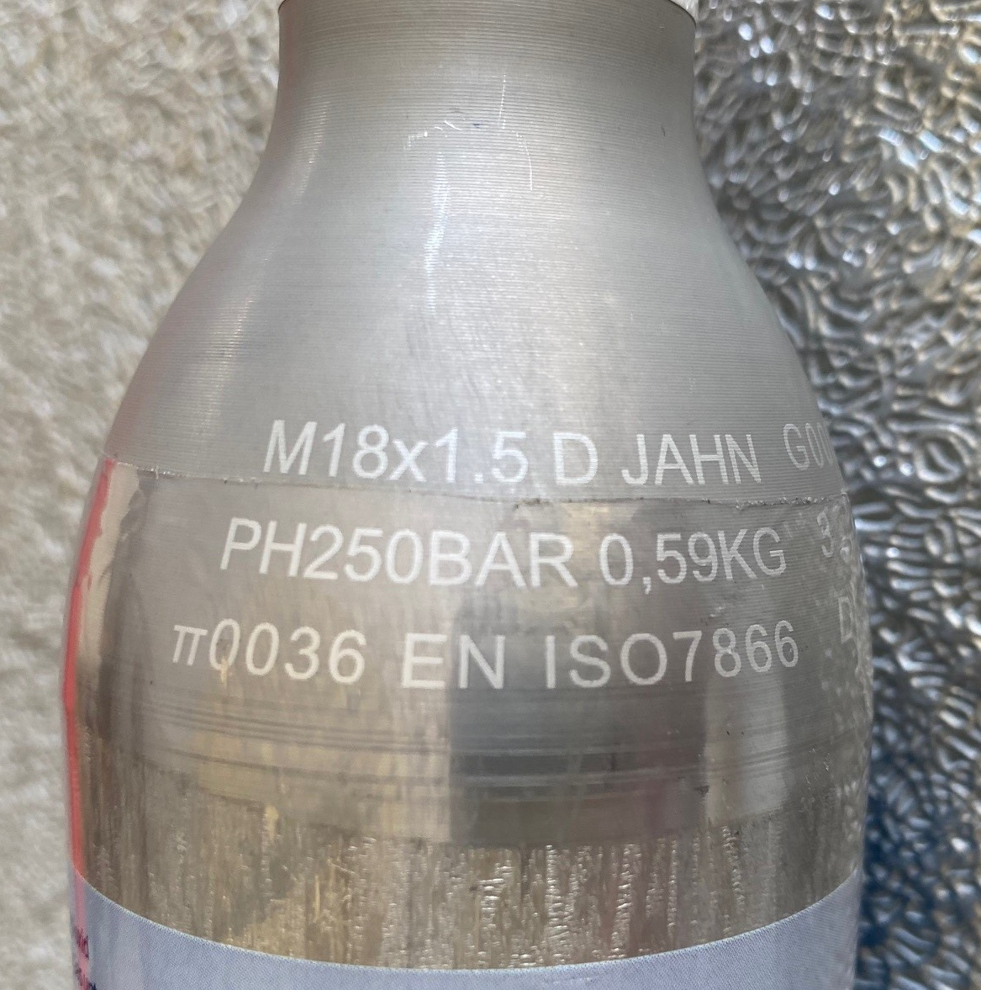
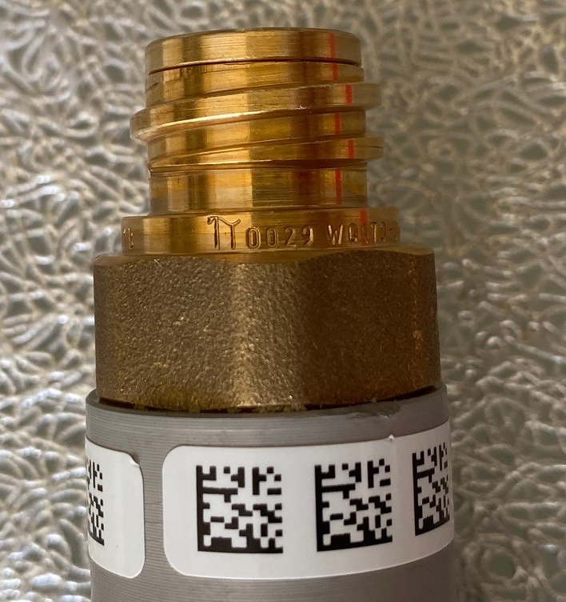
RID 2023
Nyomástartó tartály
(pl. palack)
Nyomástartó tartálytest //tartályköpeny
(pl. palacktest // vagy palackköpeny)
Zárószerkezetek (szelepek, stb.)
Például:
EN ISO 18119 – Palacktestek időszakos vizsgálata és ellenőrzése
EN ISO 22434 – Szelepek ellenőrzése
EN ISO 14912 – Szelepek ellenőrzése és időszakos vizsgálata

Slide 12
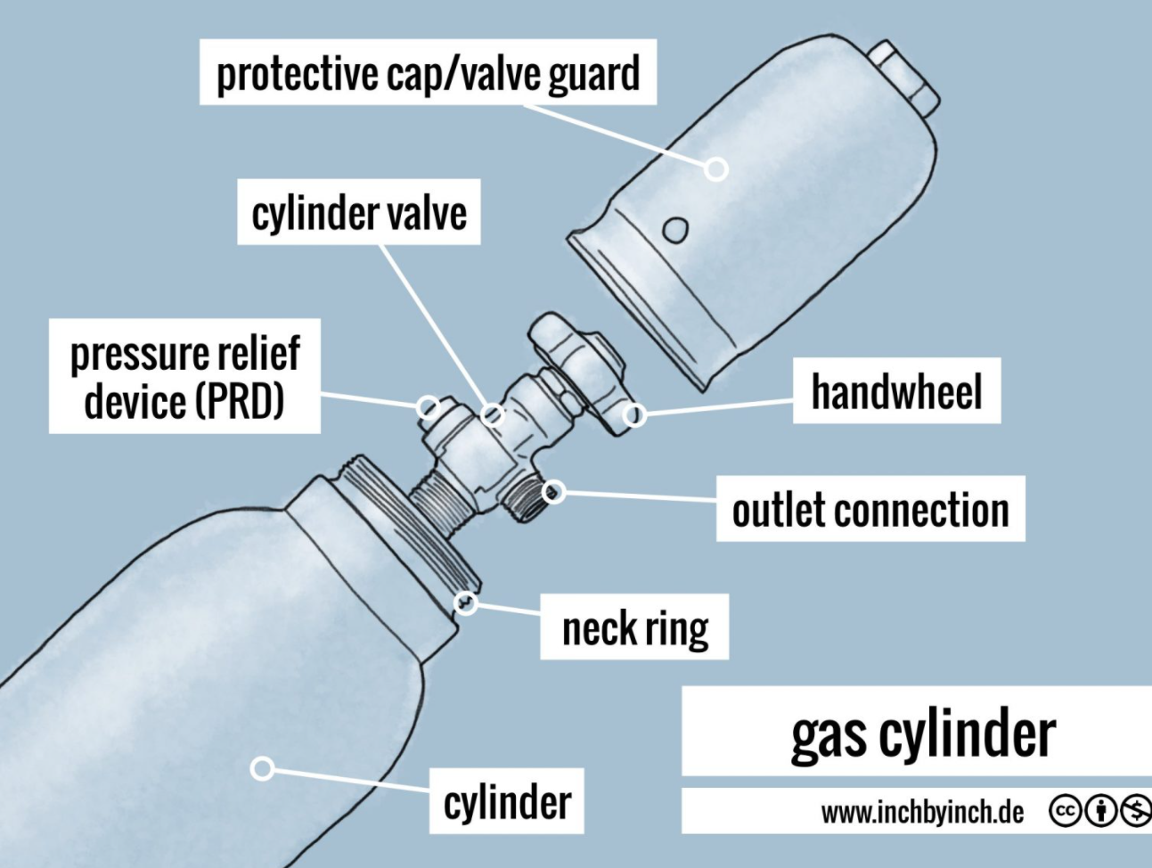
RID 2023
1.2 FEJEZET
MEGHATÁROZÁSOK, MÉRTÉKEGYSÉGEK ÉS RÖVIDÍTÉSEK
Nyomástartó tartály (test//köpeny):
a palack, nagypalack, gázhordó vagy kármentő tartály zárószerkezet vagy más üzemi szerelvény nélkül, de a tartósan elhelyezett eszközök/szerkezeti elemek (pl. nyakgyűrű, talpgyűrű) figyelembevételével;
Megjegyzés: A palacktest (köpeny), gázhordótest (köpeny) és nagypalacktest (köpeny) fogalmak is használhatóak.

Slide 13
RID 2023 - VESZÉLYES ÁRUK
Új UN szám
UN3550 KOBALT-HIDROXID POR,
Legalább 10 % belélegezhető tartalommal
RID 6.1 PGI
Gőznyomása: nincs, 0
Relatív sűrűség: 3,6 g/cm³
Higroszkópikus
Következtetések:
A 10 %-nál kevesebb portartalmú az UN3077 alatt szállítható
Speciális Big Bag használható a szállításhoz, a 6.1 PGI besorolás ellenére

Slide 14
RID 2023 – VESZÉLYES ÁRUK
UN1012 butén (Butilén) tétel
Csak a következőkre alkalmazható:
  -Butén keverék
  -1-butén,
  -cisz-2-butén és
  -transz-2-butén
Az izobutén az UN 1055 tétel alatt szállítható
SP398
Fuvarokmányra 5.4.1.2.2 e)
– tartalmaznia kell a gáz egyedi megnevezését

Slide 15
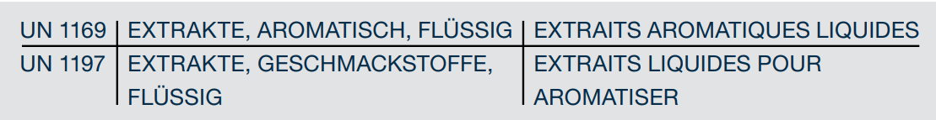
RID 2023 – VESZÉLYES ÁRUK
UN1169 törölve lett, ennek oka:
1169 FOLYÉKONY AROMÁS KIVONATOK
1197 FOLYÉKONY ÍZANYAG KIVONATOK
Ipar nem tesz érdemi különbséget a kettő között
Eredetileg az UN1169 „esszencia-tömény oldat” volt
Később a francia- német-angol oda visszafordításból származik
Marad 2023-tól összevontan:
1197 FOLYÉKONY KIVONATOK, ízesítőnek vagy aromának
„Flüssige Aromaextrakte”
„Flüssigextrakte zur Aromatiserung”
Notes:
Ha a francia nevek azok visszafordítva németre, az így kapott nevek lennének legyen "flüssige Aromaextrakte"und "Flüssigextrakte zur Aromatiserung".
Mindegyikben szerepel az „aroma” kifejezés
A németben és angol nevek és egyéb nyelveken, különböző kifejezéseket használnak a két ENSZ-számhoz (aroma/aromás és ízesítő), bár továbbra sem világos, hogy mi a különbség az.
Annak hátterében, hogy az ipar nem tesz különbséget egyértelműen a két ENSZ között számok sem, és ez ugyanaz a szállítási feltételek vonatkoznak mindkét ENSZ-számot – döntött az ENSZ Szakértői Albizottsága az 1169-es ENSZ-szám törlésére és a használja az új „EXTRACTS,FOLYÉKONY, íz- vagy illatanyagért”.a fennmaradó 1197-es ENSZ-szám.
eszencia (főnév)
1. Vegyipar: Tömény oldat. Növényi részekből, termékekből kivont, vagy vegyi anyagokból készített, és adott ízt, zamatot töményen tartalmazó oldat vagy kivonat, főként szeszes ital vagy ecet készítésére

Slide 16
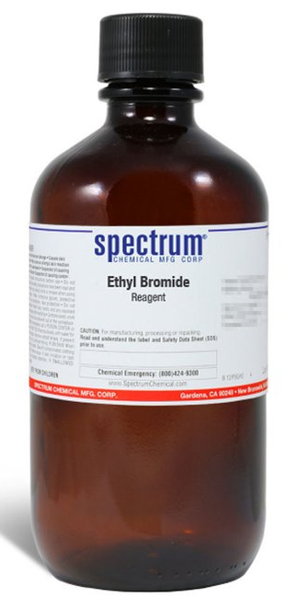
RID 2023-VESZÉLYES ÁRUK
UN1891 Etil-Bromid átsorolása
Jelenleg: 6.1 PGII
Lobbanáspont: -20ºC
Forráspont: 38ºC
Ez, akkor 3 PGII kritériumainak megfelel
LD50 1350 mg/kg (6.1 kritérium 300 mg/kg)
Bőrön át felszívódásra és belélegzésre nincs megfelelő adat
2023-tól: 3(6.1) PGII

Slide 17
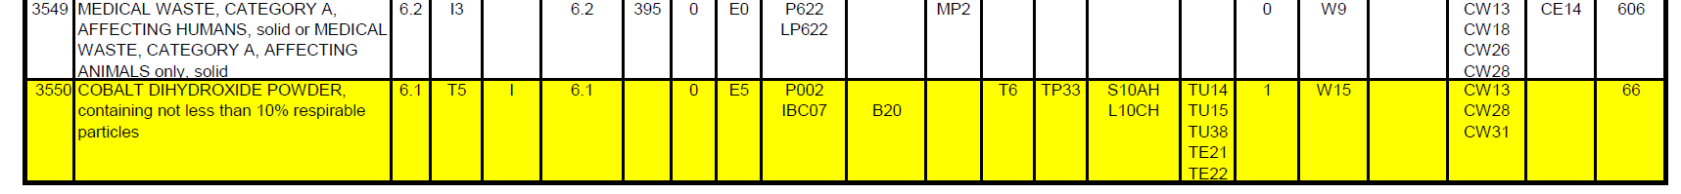
RID 2023-VESZÉLYES ÁRUK
UN3550 3.2A táblázata-
91 tételre vonatkozó előírás módosult
Több megnevezés módosul, például:
UN 1345 GUMI HULLADÉK vagy GUMI ŐRLEMÉNY,
porszerű vagy szemcsés, szemcseméret legfeljebb 840 μ és gumitartalom 45% felett
UN 2015 HIDROGÉN-PEROXID, STABILIZÁLT, vagy HIDROGÉN-PEROXID VIZES OLDAT, STABILIZÁLT,
70%-nál több hidrogén-peroxid tartalommal // a 60 %-os tételnél ua.
UN 2426 AMMÓNIUM-NITRÁT, FOLYÉKONY (forró, tömény oldat) // kikerül a koncentrációra való utalás

Slide 18
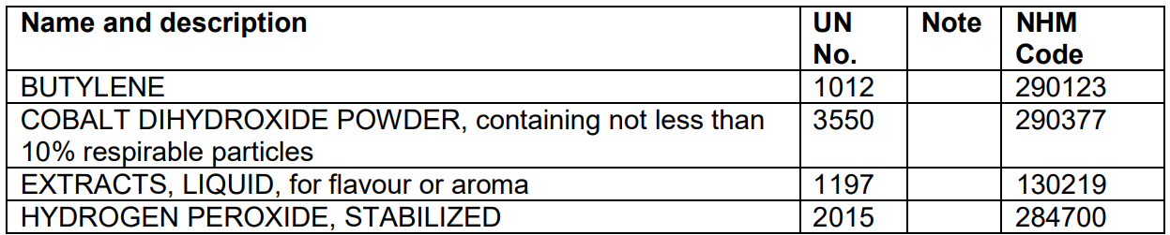
RID 2023
3.2B NHM Code – UIC
Új tételek
Jelenlegi tételek módosítása
143 tétel került módosításra

Slide 19
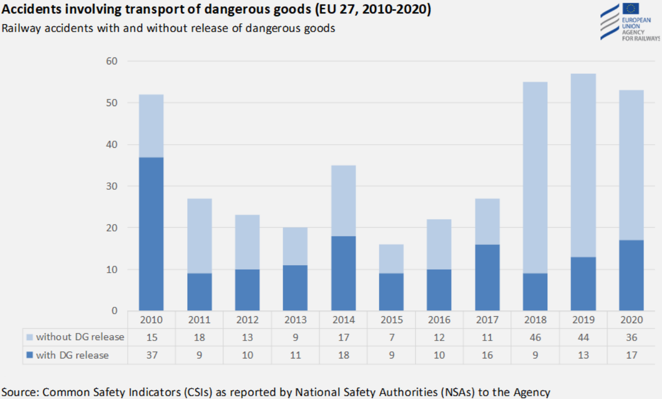
RID 2023 -1.8.5 Baleseti bejelentő
ERA – EU ISS- Information Sharing System várható elfogadás 2022 év végére
EU Vasútbiztonsági direktíva ( 2016/798 /EU) –vasúti események bejelentése
RID 2023 1.8.5 szakasza veszélyes áru balesetek bejelentése
Az ISS bevezetésével a cél a kettős adminisztráció megszüntetése és a párhuzamos
bejelentések elkerülése
Ezért a rendszer kompatibilis a RID 2023 1.8.5 szakaszával
Az ISS az illetékes hatóságok részére elérhető megfelelő feltételekkel
Notes:
A TDG vasúti események esetében több jogi követelményt kell figyelembe venni, a következőkre vonatkozóan
egyrészt a vasúti események jelentése az (EU) 2016/798 irányelv alapján.
(biztonsági irányelv) alapján, másrészt az események bejelentése a
RID 1.8.5.
A 2018-as és 2019-es csúcsot főként egyetlen ország 34 baleset bejelentése okozta.
amely legalább egy veszélyes árut szállító vasúti járművet érintett ezekben az években. A oldalon
2020-ra a tagállamok összesen 53 veszélyes árukat érintő balesetet jelentettek, amelyek közül
17 esetben a baleset során a szállított veszélyes áru felszabadult; ezek a balesetek
53 baleset tíz tagállamban történt.

Slide 20
RID 2023
"Extra nagy tankkonténer":
olyan tankkonténer, amelynek űrtartalma nagyobb, mint 40 000 liter.
Legkisebb falvastagság (4,5 mm)
Dómfedél zárás (4 bar)
Notes:
40.000 liter fölötti kapacitások (jelenlegi konténerek – 23-43 .000 liter kapacitításuk 39 tonna hasznos terhelhetőség mellett
Ez a tankkonténer 73.500 Literes // 67 tonna hasznos terhelhetőséggel
versenyképes lehet egy vasúti tartálykocsival is.
2022.Márciusában döntés született
Az "extra nagyméretű tartánykonténer" fogalommeghatározása a RID/ADR/ADN számára elfogadva
A tartályfedélre és a minimális falvastagságra vonatkozó követelmények - döntés született.
Nyitott
A külső erők megvitatása korlátlan tolatási feltételek mellett- jelenleg a 6.8.2.1.1.2. pont szerint - 2g
A puffer felülbírálása miatti kockázat megvitatása 300 mm, TE 22, TE 25
- jelenleg a kombinált szállításra - nincs követelmény

Slide 21
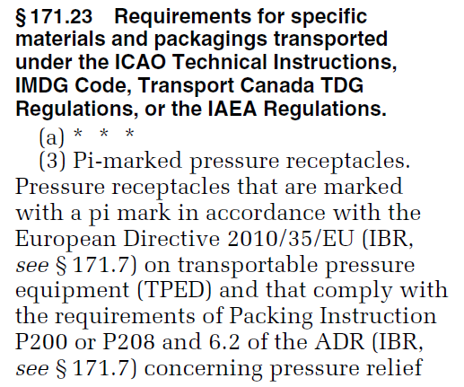

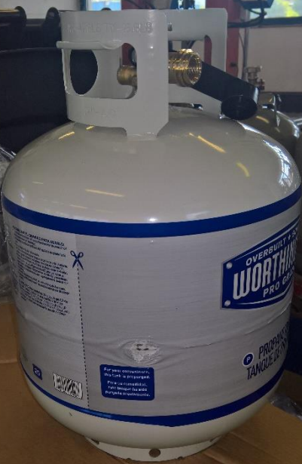
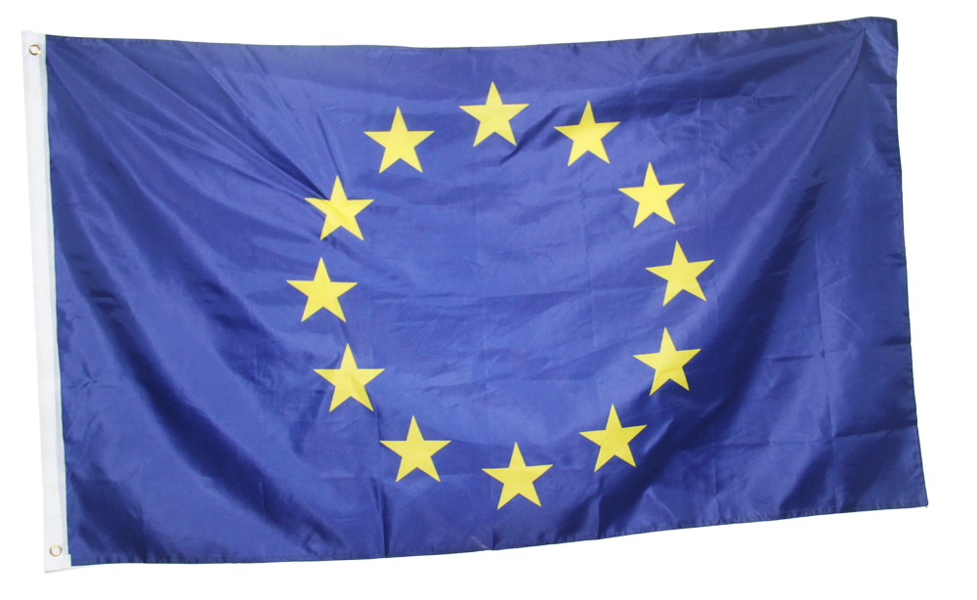
RID 2023
1.1.4.7.1
1.1.4.7.2
M318 miatt nem kell átmeneti idő-2023 középig érvényes
Notes:
ECE/TRANS/WP.15/AC.1/162)
Kiváló minőségű és nagy tisztaságú gázok mindkét oldalán készülnek Atlanti-óceán, és szállítani kell a speciális iparágak számára, amelyek ilyen gázokra van szükség. Évtizedek óta problémák merültek fel a gázpalackok szállítása, mert az építés és a tesztelés gáztartályokra vonatkozó követelmények nem harmonizálták világszerte.
Az Európai Ipari Gázszövetség (EIGA) azzal a hírrel érkezett, hogy sikeres megoldást talált a nyomástartó edények bizonyos szintű kölcsönös elismerésére irányuló, az Egyesült Államok veszélyes anyagokra vonatkozó szabályozása (HMR) és a RID/ADR/ADN között hosszú távú erőfeszítésekre. 2020 novemberében az Egyesült Államok Közlekedési Minisztériuma (DOT) kiadott egy végső szabályt, amely lehetővé teszi „töltött pi-jelzéssel ellátott külföldi nyomástartó tartályok behozatalát a szállítás során, a felhasználási helyig történő szállításhoz, a kiürítéshez és az exporthoz való tárolás céljából”, valamint az ilyen nyomástartó tartályok exportra történő szállítása, beleértve a szállítással összefüggő feltöltést és tárolást. Ez a változás az adszorbeált gázcsomagokra is vonatkozott.
Az elfogadott szabályozás lehet mérföldkőnek tekinthető, mint most is az első alkalommal történt hivatkozás CFR49 a RID/ADR rendelkezései szerintés a RID/ADR-ben foglaltak szerint CFR49. 2021.08.10-én jelent meg az amerikai törvénytárban
www.federalregister.gov/documents/2020/11/25/2020-23712/hazardous-materials-adoption-ofmiscellaneous-petitions-to-reduce-regulatory-burdens

Slide 22
RID 2023
1.1.4.7 Amerikai Egyesült Államok Közlekedési Minisztériuma által engedélyezett, újratölthető nyomástartó tartályok
Megjegyzés: Az 1.1.4.7 bekezdés szerinti szállításra lásd az 5.4.1.1.24 pontot is.
1.1.4.7.1 Gázok behozatala
Az 1.1.4.2 bekezdés szerinti szállításra felvett olyan újratölthető nyomástartó tartályok, amelyeket az Amerikai Államok Közlekedési Minisztériuma engedélyezett, és amelyeket a „Code of Federal Regulations, Title 49 Transportation, Part 178 Specification for Packagings”-ban felsorolt szabványok szerint gyártottak és vizsgáltak, az átmeneti tárolási helytől a szállítási láncnak a végfelhasználóig tartó végpontjáig szállíthatók.
1.1.4.7.2 Gázok és üres, tisztítatlan nyomástartó tartályok kivitele
Az Amerikai Egyesült államok Közlekedési Minisztériuma által engedélyezett, és a „Code of Federal Regulations, Title 49 Transportation, Part 178 Specification for Packagings”-ban felsorolt szabványok szerint gyártott nyomástartó tartályok csak az olyan országokba való kivitel céljából tölthetők meg és szállíthatók, amelyek nem Szerződő Felei a RID-nek, amennyiben a következő előírásokat betartják:
a) a nyomástartó tartály töltése az Amerikai Egyesült Államok „Code of Federal Regulations” vonatkozó követelményei szerint történik;
b) a nyomástartó tartályokat az 5.2 fejezet szerint kell jelölni és bárcázni;
c) a nyomástartó tartályokra be kell tartani a 4.1.6.12 és a 4.1.6.13 bekezdés előírásait. A nyomástartó tartályok az időszakos vizsgálat határidejének letelte után nem tölthetők meg, de a vizsgálat végrehajtása céljából a határidő letelte után is szállíthatók, beleértve az átmeneti szállítási műveleteket.

Slide 23
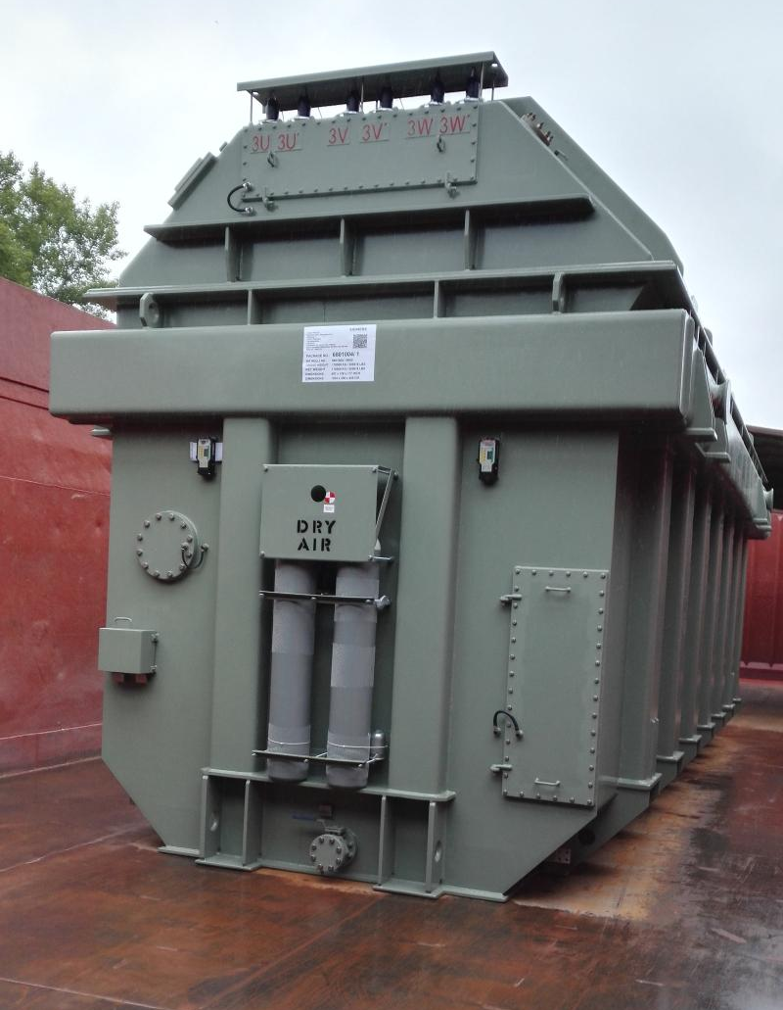
RID2023
Transzformátorok szállítása gázpalackokkal-Új különleges előírás
SP396
Működés miatt nitrogénnel vagy más alkalmas
gázzal állandó nyomást kell biztosítani
Nem gáztömör ezért palackok csatlakoznak
UN 3538 Nem gyúlékony, nem mérgező gázt
tartalmazó tárgy m.n.n. 2, 6A
A csomagolási utasítás P006 előírja, hogy a palack
szelepnek a szállítás során zárva kell lennie
Notes:
Külön rendelkezés, amely lehetővé teszi az ilyen árucikkek szállítása nyitottgázpalack szelepeket rendeltek hozzá UN-szám 3538. Megengedett gázok az UN 1066-os nitrogénatom,UN-számú sűrített gáz1956 vagy az ENSZ sűrített levegőjeszám 1002. A túlnyomásA gáz mennyisége nem haladhatja meg a 35-ötkPa (0,35 bar). Teherszállításegységek, amelyekben a cikkek nyitottakgázpalack szelepeket viszik ésamelyek olyan gázt tartalmaznak, amely bemutatjaa fulladásveszélynek jónak kell lennieszellőztetett és afigyelmeztető jelzés a rakományszállításhozveszélyes árukat tartalmazó egységekhűtésre vagy kondicionálásra használjákcélokra.

Slide 24
RID 2023
SP396
A nagyméretű és robosztus tárgyak a 4.1.6.5 bekezdés előírásaitól eltérően nyitott szelepekkel, csatlakoztatott gázpalackokkal szállíthatók, amennyiben
a) a gázpalackok az UN 1066 nitrogént vagy az UN 1956 sűrített gázt vagy az UN 1002 sűrített levegőt tartalmaznak
b) a gázpalackokat nyomásszabályzon és rögzített csővezetéken keresztül úgy csatlakoztatják a tárgyhoz, hogy a gáz nyomása (túlnyomás) a tárgyban ne haladja meg a 35 kPa (0,35 bar) értéket;
c) a gázpalackok megfelelően rögzítve vannak, hogy a tárgyhoz képest ne tudjanak elmozdulni és erős, nyomásálló tömlőkkel és csövekkel vannak ellátva ;
d) a gázpalackokat, nyomásszabályozókat, csővezetékeket és a többi részegységet fából készült kerettel vagy más alkalmas eszközzel védeni kell a szállítás során fellépő a sérülésektől és ütésektől;
e) a fuvarokmánynak a következő bejegyzést kell tartalmaznia: „Szállítás a 396 különleges előírás szerint;
  f) az olyan áruszállító egységeket, amelyekben fojtó gázt tartalmazó nyitott szelepes palackokkal szerelt tárgyakat szállítanak, az 5.5.3.6. pont szerinti jelöléssel kell ellátni és alaposan ki kell szellőztetni.

Slide 25
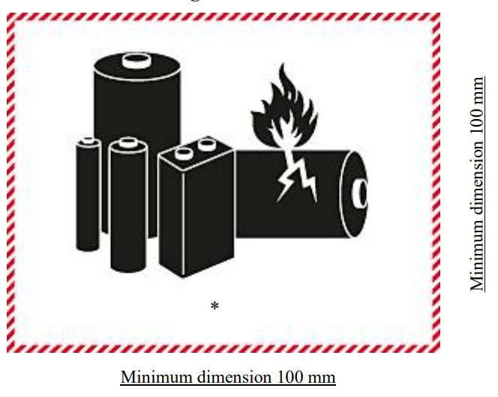

RID 2023
5.2.1.9.2
Lítium akkumulátorok jele
Indoklás-érvek:
Telefonszám gyártó vagy feladó ?
Elérhetőség 24/7
Nyelv
Átmeneti idő 2026.12.31 (1.6.1.49)
** Telefonszám helye, amelyen
kiegészítő információ érhető
Notes:
Az azonban nem világos, hogy kiének a telefonszámot kell megadni itt - a gyártó vagy a feladóé. Ráadásul az nem világos, hogy ez a telefonszámnak elérhetőnek kell lennie az órát és milyen nyelveken információ áll rendelkezésre. Van még a kérdés, hogy mikor mit kell tenni nagy mennyiségű lítium akkumulátor vagy lítiumot tartalmazó eszközök honnan szállítják az akkumulátorokat Ázsiából az elosztó központokba a világot, majd újra feladták kisebb mennyiségben történő szállításhoz. A gyakorlat azt mutatja, hogy ezekben az esetekben az eredeti telefonszáma feladót gyakran újra felhasználják.
Kevés gyakorlati haszna alapján az elmúlt évek tapasztalatai és az telefonszám elhagyásával rendelkezik nincs hatással a hatékonyságára a jel

Slide 26
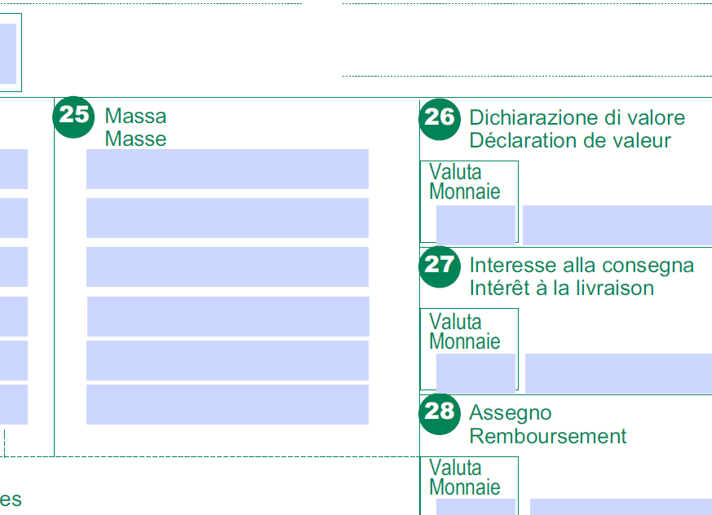
RID 2023
5.4..1.1.1(f)
Veszélyes áru mennyisége
Hulladék mennyisége a fuvarokmányban
5.4.1.1.3.2
Ha a hulladék pontos mennyiségek mérésére a berakodás helyén nincs lehetőség, a 5.4.1.1.1.f)) pont szerinti mennyiség az alábbi esetekben becslés alapján megadható a következő feltételekkel :

Slide 27
RID 2023
küldeménydarabok esetén a fuvarokmányhoz csatolni kell a csomagolóeszköz típusát és névleges űrtartalmát tartalmazó jegyzéket ;
konténerek esetén a becslés azok névleges űrtartalma és egyéb rendelkezésre álló információk (pl. a hulladék típusa, az átlagos sűrűség, a töltési fok) alapján végezhető ;
c) vákuummal üzemelő hulladék szállító tartányok esetén igazolt becsléssel (pl. a feladó által megadott becsléssel vagy a kocsi/jármű berendezésével).
Az ilyen mennyiségi becslés nem megengedett
olyan mentességek esetén, ahol a pontos mennyiség megadása elengedhetetlen (pl. 1.1.3.6 bekezdés );
a 2.1.3.5.3 pontban említett anyagokat vagy a 4.3 osztályba tartozó anyagokat tartalmazó hulladékok esetén ;
a hulladék szállítására használt vákuummal üzemelő tartányok kivételével más tartányok esetén.
A fuvarokmányba a következő bejegyzést kell tenni:
„AZ 5.4.1.1.3.2 PONT SZERINT BECSÜLT MENNYISÉG”.

Slide 28

RID2023
Új megfelelőség-értékelési eljárás bevezetése és vizsgálatok
hatósági felügyelete változik -1.8.6-1.8.7 szakasz
  - érinti kiemelten a 6.2 és 6.8 fejezeteket
  „illetékes, hatóság által elismert szakértő” megszűnik
  - „illetékes hatóság által kijelölt szervezet” megszűnik
Célja:
A 2 osztályba tartozó gázok ill. a 3-9 osztályba tartozó anyagok
szállítására szolgáló tartányok vizsgálatára és jóváhagyására vonatkozó
eljárások harmonizálása
A vizsgáló szervezetek jóváhagyására vonatkozó követelmények bevezetése
elősegíti a kölcsönös elismerését
Notes:
megfelelőségértékelő szervezet
bejelentett szervezet // vizsgáló szervezet
üzemeltetői ellenőrző szervezet

Slide 29
RID 2023
A kölcsönös elismerés elve megköveteli az ellenőrző szervek egységes
akkreditációját és ellenőrzését (a RID 6.8.2.4.6. pontja szerinti elv
kiterjesztése)
Az egyik szerződő állam által adott jóváhagyás valamennyi szerződő államra vonatkozik
Az elismert vizsgáló szervezetek RID jegyzékének létrehozása a
teljes RID területre - közzététele
A meglévő tartányjóváhagyások megkettőzésének megszűnése a vonatkozó nemzeti
követelmények eltörlésével tartálykocsik behozatala esetén
Részletes magyarázat található: OTIF/RID/RC/2021/34/Rev.1
dokumentumban
Az új rendszerre történő átállás átmeneti időt igényel, melyet 10 évben határoztak meg

Slide 30

RID 2023 – HATÓSÁGI FELÜGYELET 1.8.6
1.8.6.1
A RID Szerződő Fél illetékes hatósága vizsgáló szervezeteket hagyhat jóvá a következő tevékenységekre: a 6.2, ill. a 6.8 fejezet szerinti megfelelőség-értékelés, időszakos vizsgálat, közbenső vizsgálat, soron kívüli vizsgálat, üzembe helyezés ellenőrzése, valamint az üzemi vizsgálóhely felügyelete.
1.8.6 Az 1.8.7 és 1.8.8 szakaszban leírt tevékenységek hatósági felügyelete
1.8.6.1 Általános előírások
1.8.6.2 Az illetékes hatóság kötelezettségei
1.8.6.2.2 Vizsgáló szervezetek jóváhagyása
1.8.6.2.3 A vizsgáló szervezet felügyelete
1.8.6.2.4 Tájékoztatási kötelezettség
1.8.6.3 A vizsgáló szervezet kötelezettségei
1.8.6.3.1 Általános rendelkezések
1.8.6.3.2 Müködési kötelezettségek
1.8.6.3.3 Egyes vizsgálati feladatok átruházása
1.8.6.3.4 Tájékoztatási kötelezettség

Slide 31

RID 2023 – 1.8.7 MEGFELELŐSÉG ÉRTÉKELÉS, ……..
1.8.7.1.5
A termékek (nyomástartó tartályok, tartányok, üzemi szerelvények, valamint battériás kocsik és MEG-konténerek elemeinek összeszerelése, szerkezeti és üzemi szerelvényeik) típusjóváhagyási bizonyítványait, vizsgálati tanúsítványait és jegyzőkönyveit, beleértve a műszaki dokumentációt is, meg kell őriznie:
a) a gyártónak, a típusjóváhagyási bizonyítvány lejárati időpontjától számított legalább 20 évig;
a kibocsátó illetékes hatóságnak, ill. kibocsátó vizsgáló szervezetnek a kibocsátás időpontjától számított
legalább 20 évig;
c) a tulajdonosnak, ill. üzemben tartónak a termék használatból való kivonása után legalább 15 hónapig.
1.8.7 A megfelelőség-értékelésre, a típusjóváhagyási bizonyítványra és a vizsgálatokra vonatkozó előírások
1.8.7.1 Általános előírások
1.8.7.2 Típusvizsgálat és típusjóváhagyási bizonyítvány kiállítása
1.8.7.3 A gyártás felügyelete
1.8.7.4 Az üzembe helyezés előtti vizsgálatok
1.8.7.5 Üzembehelyezés ellenőrzése
1.8.7.6 Időszakos vizsgálat, közbenső és soron kívüli vizsgálat
1.8.7.7 Az üzemi vizsgálóhely felügyelete
1.8.7.8 Dokumentáció
Notes:
Eddig nem vonatkozott a típusbizonyítványok kiadására és csak az időszakos vizsgátokra terjedt ki.
"relevant body" means
manufacturer”

Slide 32
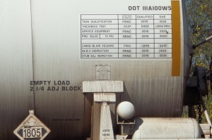
RID 2023
A 6.8 fejezetben
Új
6.8.1.5 Megfelelősség-értékelésre, típusjóváhagyásra és vizsgálatokra vonatkozó előírások

Slide 33
RID 2023
1.6.3.54 (1.6.4.57)
A tartálykocsikkal (kivéve azokat amelyekre a 6.8.4 szakasz TA4 és TT9 különleges előírása vonatkozik) kapcsolatos tevékenységeket végző szakértők jóváhagyása során az illetékes hatóság által, a 6.8 fejezet 2022. december 31-ig érvényes előírásai szerint alkalmazott eljárások, amelyek nem felelnek meg a vizsgáló szervezetekre vonatkozóan az 1.8.6 szakasz 2023. január 1-jétől érvényes előírásainak, 2032. december 31-ig tovább alkalmazhatók.
Megjegyzés:
A „szakértő” kifejezést a „vizsgáló szervezet” kifejezés váltotta fel.
1.6.3.55 (1.6.4.58)
Érvényességük lejártáig tovább használhatók azok a típusjóváhagyási bizonyítványok, amelyeket 2023. július 1-je előtt, a 6.8 fejezet szerint adtak ki tartálykocsikra (kivéve azokat, amelyekre a 6.8.4 szakasz TA4 és TT9 különleges előírása vonatkozik) és amelyek nem felelnek meg az 1.8.7 szakasz 2023. január 1-jétől érvényes előírásainak.

Slide 34
RID 2023
1.6.3.58
A tartálykocsikkal kapcsolatos tevékenységeket végző szakértők jóváhagyása és az ilyen vizsgálatok kölcsönös elismerése során az illetékes hatóság által, a 6.8.2.4.6 pont 2022. december 31-ig érvényes előírásai szerint alkalmazott eljárások, amelyek nem felelnek meg a 2023. január 1-jétől érvényes előírásoknak, 2032. december 31-ig tovább alkalmazhatók.
Megjegyzés:
Ez idő alatt az OTIF Titkársága továbbra is nyilvánosságra hozza a tartálykocsik tartányának vizsgálatára és ellenőrzésére a 6.8.2.4.6 pont 2022. december 31-ig érvényes előírásai szerint elismert szakértők jegyzékét, külön a 1.8.6.2.4 pont 2023. január 1-jétől érvényes előírásainak megfelelő jegyzéktől.

Slide 35
RID 2023
1.8.6.2.4.2
A RID Szerződő Felek illetékes hatóságának közzé kell tennie az általa jóváhagyott vizsgáló szervezetek naprakész jegyzékét, beleértve az 1.8.6.2.2.3 pont szerint ideiglenesen jóváhagyott vizsgáló szervezeteket is. A jegyzéknek legalább a következő információkat kell tartalmaznia:
a) A vizsgáló szervezet nevét, irodájának (irodáinak) címét;
b) A tevékenységi körét, amire a vizsgáló szervezet jóvá van hagyva;
c) Annak igazolását, hogy nemzeti akkreditációs szervezet az EN ISO/IEC 17020:2012 szabvány (a 8.1.3 cikk kivételével) szerint akkreditálta a vizsgáló szervezetet és az akkreditáció kiterjed arra a tevékenységi körre, amelyre a vizsgáló szervezetet jóváhagyták;
d) A vizsgáló szervezet 6.2, ill. 6.8 fejezet szerinti azonosító jelét vagy bélyegzőjét, és a vizsgáló szervezet által engedélyezett minden üzemi vizsgálóhely jelét.
A jegyzékről tájékoztatást kell adni az OTIF honlapján.

Slide 36
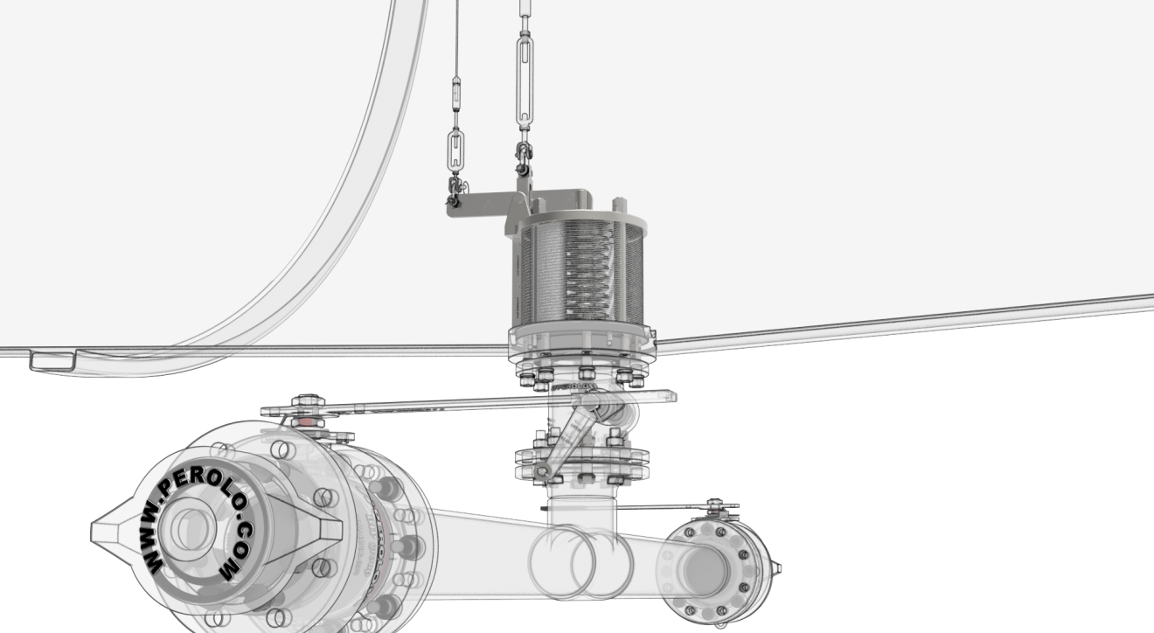
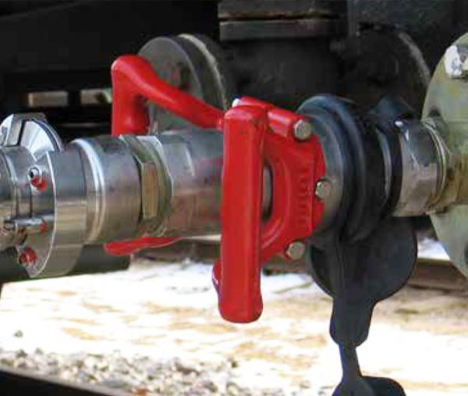
RID 2023
6.8.2.2.2
Azokon a tartányokon, amelyekre a 3.2 fejezet „A” táblázat 12 oszlopában feltüntetett tartánykód (lásd a 4.3.4.1.1 pontot) harmadik részében „A” betű szerepel, az alsó töltő-, ill. ürítőnyílást legalább két, egymás mögött elhelyezett, egymástól független zárószerkezettel kell ellátni, amely a következőkből áll:
…………………………
A zárószerkezetek állásának és/vagy zárási irányának világosan láthatónak kell lennie. ⁹⁾
⁹⁾ A cseppmentesen oldható csatlakozók működésmódja önzáró. Ennélfogva a nyitott/zárt állást jelző nem szükséges. Ez a típusú csatlakozó csak második vagy harmadik zárószerkezetként használható.

Slide 37
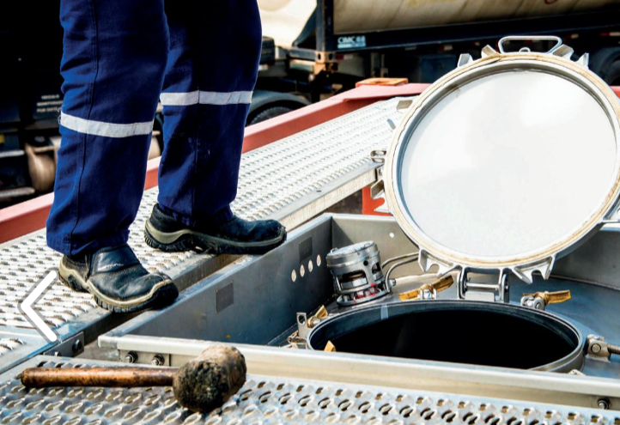
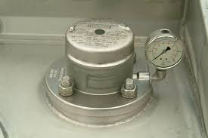
RID 2023
Gyúlékony cseppfolyósított gázok mobil tartányainál
nem opció a biztonsági szelep

Slide 38
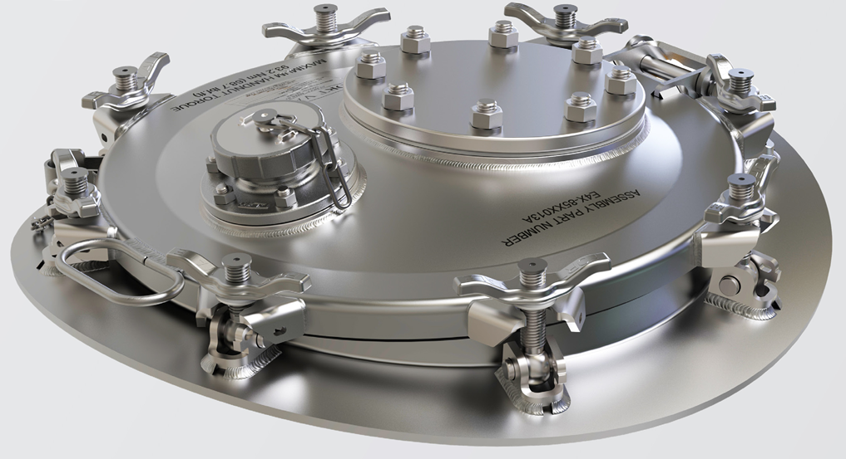
RID 2023
1.6.3.57
Azok a 2024. január 1-je előtt, a 2022. december 31-ig érvényes előírások szerint gyártott tartálykocsik, amelyek nem felelnek meg a biztonsági szelepek felszerelésére vonatkozóan a 6.8.3.2.9 pont 2023. január 1-től érvényes előírásainak, továbbra is használhatók.

Slide 39
RID 2023
6.8.3.2..9.1
A biztonsági szelepeknek önműködően kell nyílniuk (lefújniuk) a tartány próbanyomásának 0,9…1,0-szeresénél. Ezeket úgy kell kialakítani, hogy ellenálljanak a dinamikus igénybevételeknek, beleértve a folyadék hullámzását is. Súlyterhelésű (ellensúlyos) szelepek alkalmazása tilos.
A biztonsági szelepek szükséges teljesítményét a 6.7.3.8.1 pontban található képlettel kell meghatározni, és a biztonsági szelepeknek legalább a 6.7.3.9 pont követelményeinek kell megfelelniük.
A biztonsági szelepeket úgy kell kialakítani vagy védelemmel ellátni, hogy megakadályozzák a víz vagy egyéb idegen anyag bejutását, ami akadályozhatja helyes működésüket. A védelem nem befolyásolhatja hátrányosan a szelep működését.

Slide 40
RID 2023
6.8.3.2.9.2
Ha a tartányon, amelyet légmentesen kell zárni, biztonsági szelep van, a szelep elé hasadótárcsát kell szerelni és a következő feltételeket kell betartani:
a legkisebb nyitónyomásnak 20 °C-on, a tűréseket beleértve, legalább a próbanyomás 1,0-szeresének kell lennie;
a legnagyobb nyitónyomás 20 °C-on, a tűréseket beleértve, egyenlő próbanyomás 1,1-szeresével; és
a hasadótótárcsa nem csökkentheti a biztonsági szelep szükséges lefúvási teljesítményét vagy megfelelő működését.
A hasadótárcsa és a biztonsági szelep közti térbe nyomásmérőt vagy más, alkalmas jelzőeszközt kell csatlakoztatni, ami lehetővé teszi, hogy észleljék a hasadótárcsa repedését, kilyukadását vagy szivárgását.

Slide 41
RID 2023
6.8.3.2.9.3
A biztonsági szelepeket közvetlenül a tartányköpenyhez vagy közvetlenül a hasadótárcsa kimenetéhez kell csatlakoztatni.
6.8.3.2.9.4
Minden biztonsági szelep bemenetet a tartányköpeny tetején úgy kell elhelyezni, hogy a tartány keresztirányú középvonalához a lehető legközelebb legyen.
Az összes biztonsági szelep bemeneti nyílása, a megengedett legnagyobb töltési feltételek mellett, a tartány gözteréhez kell hogy csatlakozzon, és a szerelvényt úgy kell elhelyezni, hogy a kiáramló gáz akadálytalanul távozhasson.
Gyúlékony, cseppfolyósított gázok esetében a kiszabaduló gőzt a tartánytól el kell terelni oly módon, hogy az ne csapódhasson a tartánynak. A gőz áramlását elterelő védőszerkezetek engedélyezettek, ha nem csökkentik a biztonsági szelep szükséges teljesítményét.
6.8.3.2.9.5
Intézkedéseket kell tenni annak érdekében, hogy megvédjék a biztonsági szelepet attól, hogy a tartány felborulása vagy a felette lévő akadályoknak való ütközés következtében megsérüljön. Ha lehetséges, a biztonsági szelepek nem emelkedhetnek ki a burkolat körvonalán kívülre.

Slide 42
RID 2023
A tartálykocsikra nem kötelező a RID 2023 szerint:
a biztonsági szelepek használata a tartálykocsikon nagyobb kockázatot jelenthet
a tolatás során fellépő nagyobb gyorsulások következtében a biztonsági szelepek akaratlanul működésbe léphetnek, és a kiáramló gyúlékony gáz a szikrák (felső vezeték) hatására meggyulladhat
Az UIP szerint is további egyeztetésre van szükség a témában

Slide 43
RID 2023
A Biztonsági szelepek jelölése – új feltételek
6.8.3.2.9.6 Biztonsági szelep jelölés
6.8.3.2.9.6.1
A 6.8.3.2.9.1-6.8.3.2.9.5. pontok szerinti biztonsági szelepekkel felszerelt tartányokon fel kell tüntetni a 6.8.3.2.9.6.3-6.8.3.2.9.6.6. pontokban meghatározott jelölést.
Tankkonténer < 3000 L
(SV-Safety Valve)
Notes:
Betűmagasság 120 mm vastagsága 12 mm
A kisebben felére 60 mm 6 mm

Slide 44
RID 2023
6.8.3.2.9.6.2
A 6.8.3.2.2.9.1-6.8.3.2.2.9.5 pontok alapján biztonsági szelepekkel nem felszerelt tartányokon nem tüntethető fel a 6.8.3.2.9.6.3-6.8.3.2.9.6.6. pontokban meghatározott jelölés.
6.8.3.2.9.6.3
A jelölés fehér négyzet alakú, legalább 250 mm × 250 mm nagyságú.
A belső fekete színű vonal a jelölés szélével párhuzamos, távolsága a jelölés szélétől hozzávetőleg 12,5 mm.
Az „SV” feliratnak legalább 120 mm magas és legalább 12 mm vonalvastagságú fekete betűkből kell állniuk.
6.8.3.2.9.6.4
A legfeljebb 3000 liter befogadóképességű tankkonténeren a jelölés mérete 120 mm x 120 mm-ig csökkenthető.
A belső fekete színű vonal a jelölés szélével párhuzamos, távolsága a jelölés szélétől hozzávetőleg 6 mm.
Az „SV” feliratnak legalább 60 mm magas és legalább 6 mm vonalvastagságú fekete betűkből kell állniuk.

Slide 45
RID 2023
6.8.3.2.9.6.5
A jelölést az időjárás viszontagságainak ellenálló és a jelölés tartósságát biztosító anyagból kell készíteni.
A jelölés 15 percig tartó égés esetén sem válhat le a tartójáról.
A jelölésnek rögzítve kell maradnia, bármilyen helyzetben van is a tartány.
6.8.3.2.9.6.6
Az „SV” feliratnak kitörölhetetlennek kell lennie, és 15 percig tartó égés után is olvashatóknak kell maradnia.
6.8.3.2.9.6.7
A jelölést a tartálykocsi mindkét oldalára kell elhelyezni.
A jelölést a tankkonténerek mindkét oldalára és mindkét végére kell elhelyezni.
A legfeljebb 3000 liter befogadóképességű tankkonténerek esetén a jelölést vagy a tankkonténer mindkét oldalára vagy mindként végére kell elhelyezni.

Slide 46
RID 2023
1.6.3.60
Azokat a tartálykocsikat, amelyeket a 2023. január 1-től érvényes, a 6.8.3.2.9 pont követelményeinek megfelelő biztonsági szeleppel szereltek fel, a 2023.december 31-ét követő esedékes közbenső vagy időszakos vizsgálatukig nem kell a 6.8.3.2.9.6 pontban előírt jelöléssel ellátni.
1.6.4.64
Azokat a tankkonténereket, amelyeket a 2023. január 1-től érvényes, a 6.8.3.2.9 pont követelményeinek megfelelő biztonsági szeleppel szereltek fel, a 2023.december 31-ét követő esedékes közbenső vagy időszakos vizsgálatukig nem kell a 6.8.3.2.9.6 pontban előírt jelöléssel ellátni.

Slide 47
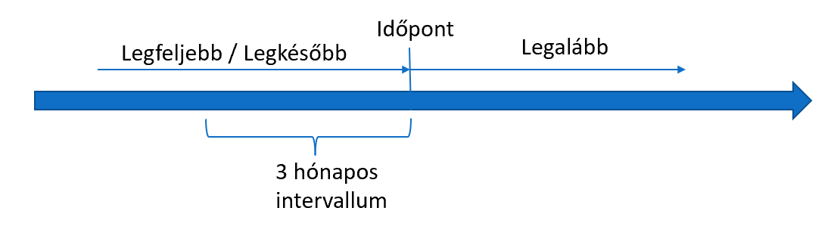
RID 2023
A tartányok közbenső vizsgálatára vonatkozó előírások pontosítása:
Legalább jelentése:
a szóban forgó számnál, mennyiségnél, mértéknél semmivel sem kevesebbről, inkább többről van szó.
Legfeljebb-legkésőbb jelentése:
a szóban forgó számnál, mennyiségnél, mértéknél semmivel sem többről, inkább kevesebbről van szó.
Notes:
legalább 5, akkor az azt jelenti, hogy az 5 a minimum, és az ötnél nagyobb számokra gondolok.
legfeljebb 5, akkor az azt jelenti, hogy az 5 a maximum, tehát az ötre, vagy az annál kisebb számokra gondolok.

Slide 48
RID 2023
A tartányok mélyhűtött cseppfolyosított gázok szállításához:
Változás:
Eddig az üzembe helyezéstől számított az idő
Nem kell az üzembe helyezést követő 6 év múlva elvégezni az első közbenső vizsgálatot

Slide 49
RID 2023
A tartányok üzemeltetése – közbenső vizsgálat 3 hónap:
Változás:
Eddig a közbenső vizsgálatra nem vonatkozott
Notes:
Svájci gyakorlattól elér

Slide 50
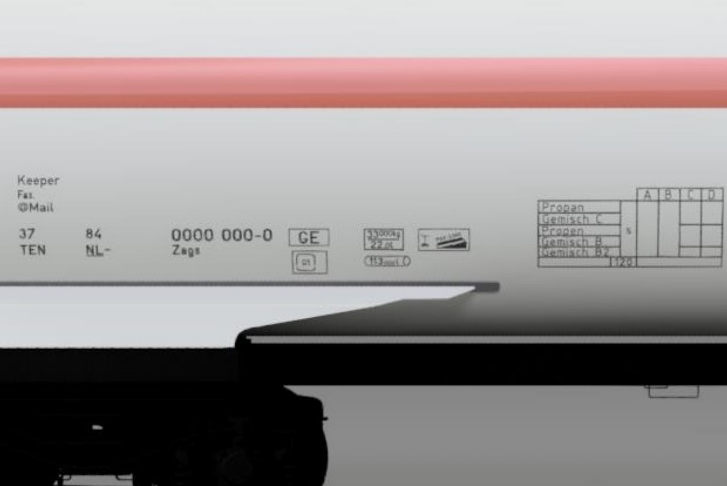
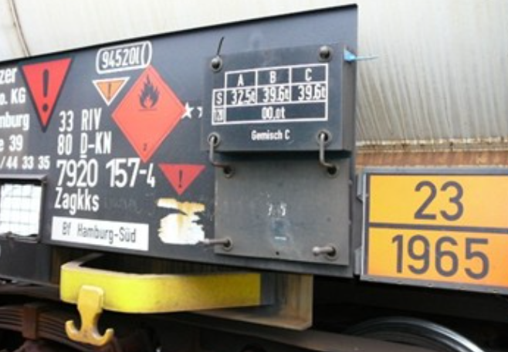
RID 2023
A tartányok üzemeltetése – gázok:
4.3.3.3.2
A tartányon, battériás kocsin, ill. MEG-konténeren a szállításra való átadásakor csak a be-töltött vagy az éppen lefejtett gázra vonatkozó, a 6.8.3.5.6 pont szerinti érvényes adatoknak szabad láthatóknak lenniük, a többi gázra vonatkozó minden adatot le kell takarni. [Lásd az EN 15877-1:2012 Vasúti alkalmazások – Vasúti Járművek megjelölése. 1. rész: Teher-vagonok szabványt.]
Notes:
Törölték ezt az előírást mert több gond van vele- forgatható táblával.
Megszűnik elsősorban a 6.8.3.5.6
Egyébként pedig az okmányon és narancssárga jelölés elegendő
A forgatható táblákról le lehet mondani.

Slide 51
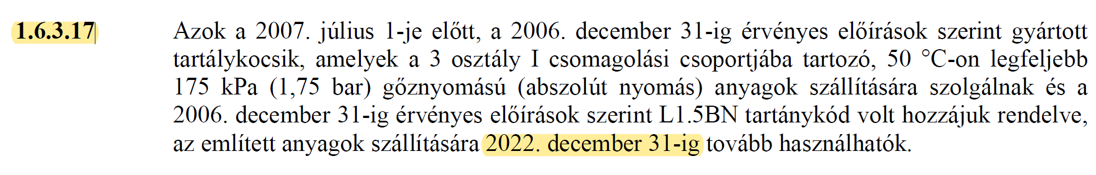
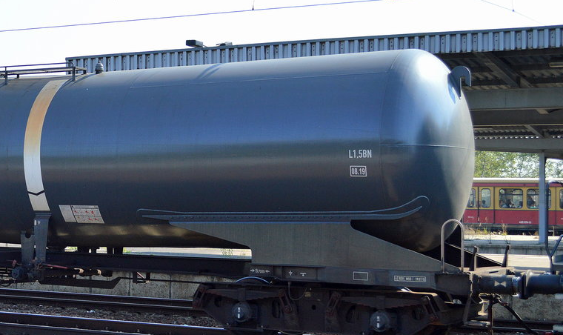
RID 2023
Fontos lejárt átmeneti idők:
RID 2023 szerinti törlés

Slide 52
RID2023 – FONTOS LEJÁRT ÁTMENETI IDŐK
RID Átmeneti előírások tartálykocsikra – RID 1.6.3.3
Az olyan tartálykocsik, amelyek tartányát az 1978. október 1-jétől alkalmazható előírások életbe lépése előtt gyártottak, továbbra is használhatók, ha a
tartány falvastagsága és a
szerelvényei megfelelnek a 6.8 fejezet követelményeinek.
A 2 osztály gázainak szállítására használt olyan tartálykocsik:
1.6.3.3.3 (törölve)
A 2 osztály gázainak szállítására használt olyan tartálykocsik, amelyek tartányát 1967. január 1-je és 1970.december 1-je között gyártották, 2021. december 31-ig tovább használhatók, ha a tartány falvastagsága ugyan nem, de a szerelvényei megfelelnek a 6.8 fejezet követelményeinek.
RID 2023 szerinti törlés
Notes:
A RID 2015-ben megjelent átmeneti idő kérdése napirenden van. Legalább 5000 vasúti gáztartálykocsit érint.
Ausztria 2015/2016-ban ellenőrzéseket végzett (több mint 10 % - nál zárószerkezetek tömítésproblémája volt tapasztalható).
Van javaslat hogy a 78 előttiekre 2021 .12.31 legyen egységesen az átmeneti idő.

Slide 53
RID 2023
TT4 alkalmazása – 2023-tól törlésre került
A tartányt 4 évenként a tankkonténereket 2,5 évenként évenként alkalmas készülékkel (pl. ultrahanggal) a korrózióállóságra meg kell vizsgálni.
Az ADR-ben nincs meg ez a követelmény, ott a belső vizsgálat tartányoknál 6 évente és tankkonténernél 5 évente történik.
A tartányokat vagy belső béléssel építik vagy lágyacél esetén pl.: UN 1790 FLUOR-HIDROGÉNSAV vas-fluorid védőréteget hoz létre.
A korrózióállóságra Mobil tartányoknál pl. 6.7.2.2.2 b) pontja:
„amely kémiai reakció révén megfelelően passziválódik vagy semlegesítődik”
A TT4 RID 2023-ből való törlése nem okoz biztonsági problémákat.
Elegendő az általános követelmény alkalmazása.
Notes:
UN 1052 Hydrogen fluoride, anhydrous – UN 1786 Hydrofluoric acid and sulphuric acid mixture – UN 1790 Hydrofluoric acid – UN 2817 Ammonium hydrogendifluoride solution – UN 3421 Potassium hydrogendifluoride solution UN 3471 Hydrogendifluorides solution, n.o.s.

Slide 54
RID 2023
Új TE 26 különleges előírás:
TE26
A gyúlékony, mélyhűtött cseppfolyósított gázok szállítására használt tartány valamennyi töltő- és ürítőcsatlakozását, beleértve a gázfázisokét is, a tartányhoz a lehető legközelebb elhelyezett, azonnal záródó önműködő zárószeleppel kell ellátni (lásd a 6.8.3.2.3 pontot).
1.6.3.59
Azok a 2023. július 1-je előtt, a 2022. december 31-ig érvényes előírások szerint gyártott tartálykocsik, amelyek nem felelnek meg a 6.8.4 szakasz b) pont 2023. január 1-től érvényes TE26 különleges előírásának, továbbra is használhatók.
Notes:
Szerelvényekre vonatkozó

Slide 55
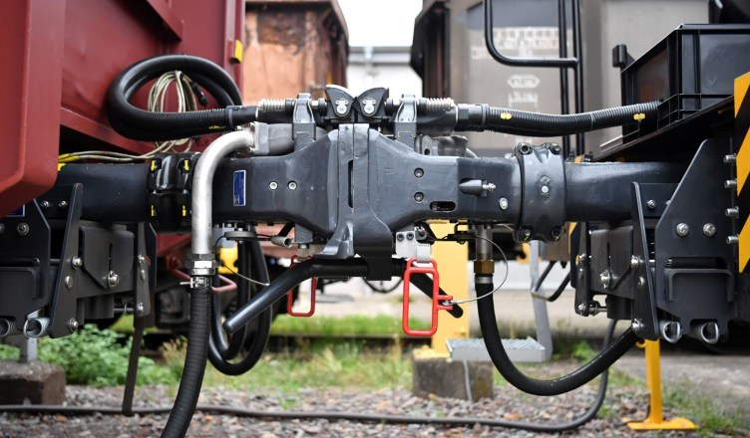
RID 2023
DAC-Önműködő kapcsolókészülék // digitális automatikus kapcsolórendszer
https://youtu.be/d3j4DIE1uMc
TE22 és TE25 felülvizsgálata
E különleges előírások követelményei a teljesítettnek tekinthető, ha a tartálykocsi DAC-Önműködő központi kapcsolókészülékkel van felszerelve, amely olyan energiaelnyelő elemek van ellátva, amelyek képesek legalább 130 kJ energia elnyelését a kocsi mindkét végén, és amelyek kapcsolószerkezete lehetővé teszi a kocsik biztonságos rögzítését, reteszelését balesetveszélyes helyzetekben és ütközéskor > 12 km/h. Alternatív megoldásként a kocsikon olyan szerkezeti elemeket kell elhelyezni, amelyek korlátozzák ütközők felugrása következtében keletkező károkat a TE 25 (e) különleges előírásának megfelelően.

Slide 56
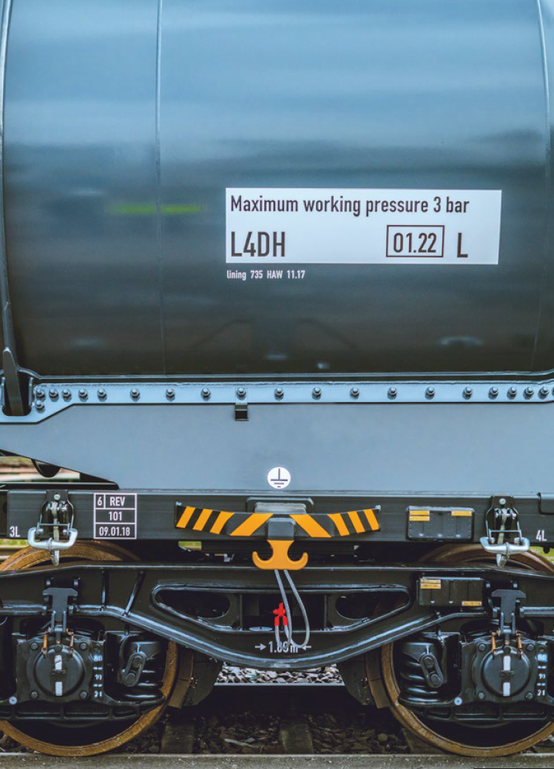
RID 2023
Köszönöm a figyelmet!
Kérdések ?
Hozzászólások?
Észrevételek?

